Slide 2


Речник
Алгоритъм – поредица от стъпки
Код – Алгоритъм, записан в текстов файл на език за програмиране
Променлива – стойност с име

Slide 3



Да преговорим
while(bool) { … }
for(; ; ;) { … }
+=, -=, *=, /=, %=, ++, --

Slide 4



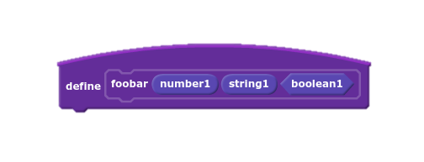

Функции и алгоритми
Симеон Петков

Slide 5

Съдържание
Блок схеми – Функция
Функции – код с име
void, int, String, boolean
Рекурсия
Сложност на алгоритмите

Slide 6
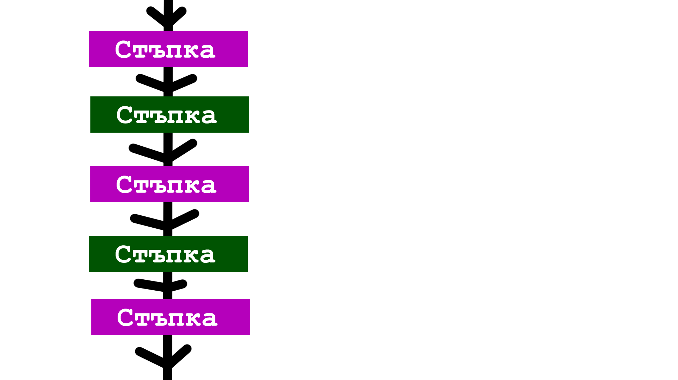
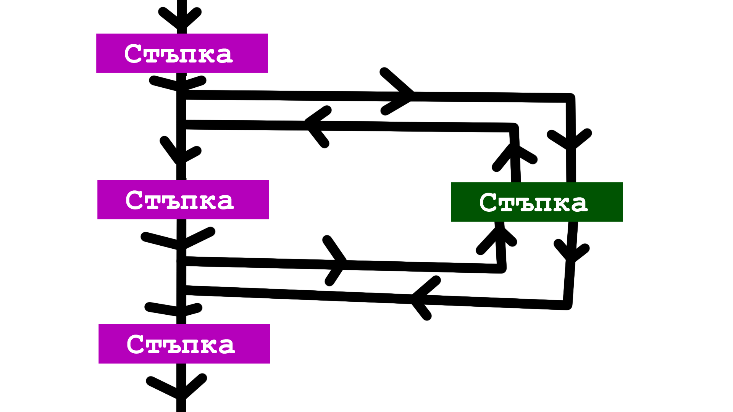
Блок схеми - Функции

Slide 7
Void
void method (){
System.out.println(“Inside!”);
}
public static void main(String[] args) {
for(int i=0; i<10; i++) {
method();
}
}

Slide 8


Slide 9
Параметри на фукция
Дефиниция на променливи, разделени със запетайка, които са достъпни за функцията и са с подадени от потребителя стойности
void method (int a, String b){
…
}
public static void main(String[] args) {
method(10, “Pesho”); // 10
}

Slide 11
Return
Ако имаме return value във функция, то стойността на method() е равна на value. Трябва на мястото на void да пише типът, в който е запазен value
int method (){
return 10;
}
public static void main(String[] args) {
int a = method(); // 10
}

Slide 13
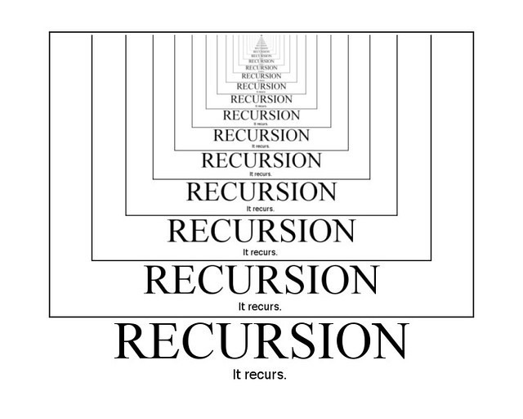
Рекурсия
Функция, която извиква себе си
int rec(int a){
if(a == 10) {
return 0;
}
rec(a+1);
}

Slide 14
Редица Факториели
Факториел на дадено число е произведението на всички по-малки или равни на това число числа. Образуваме редица от факториели – всеки член на редицата е равен на факториел от поредния си номер. Изведете първите n члена на редицата.

Slide 16
Сложност на алгоритмите
Сложност – Съотношението на броя стъпки, които програмата изпълнява и входните параметри. Отбелязва се с O
Линейна сложност – Въведено е N. Правим N стъпки.
Квадратна сложност – Въведено е N. Правим N*N стъпки.
Логаритмична сложност – Въведено е N. Правим log2(N) стъпки.

Slide 17
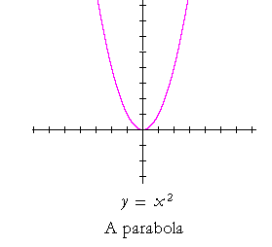
Да направим нещата по-бързи
О = n*n
fact(x) = fact(x-1) * x

Slide 19
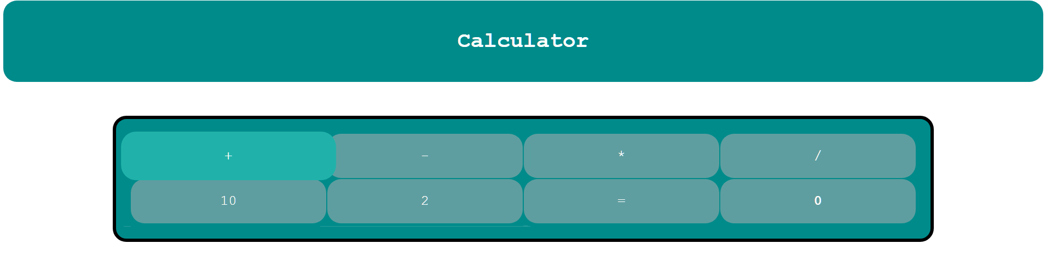
Практически пример
Свалете Skeleton 4 от GitHub и напишете функциите plus, minus, mul и div, които приемат два int параметъра

Slide 21




Задачи
Задача 1: Потребителят въвежда две числа и едни знак след това. Отпечатайте резултата от изчислението. Използвайте функции.
109.121.244.110:8080

Slide 22

Ресурси
Можете да намерите записите на лекциите, презентациите и домашните на:
https://github.com/CoderDojoBulgaria/CoderDojo-2020-Autumn/tree/master/Algo_Coding_Java

Slide 23

За следващата среща
Помислете какви плюсове ви носят функциите. Според вас правят ли програмата по-лесна за дебъгване?
Напишете int[] test = new int[5]; Какво се случи?

Slide 24

До следващия път, нинджи!

